Slide 1
Hvordan markedsføre en moderne grafisk bedrift? Støtvig mars 2018

Slide 2
Video kjersti – its good

Slide 3
Hvordan markedsføre en moderne grafisk bedrift? Støtvig mars 2018

Slide 4
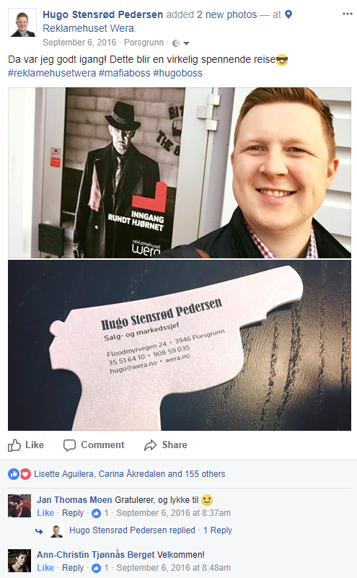
Hei! Jeg heter Hugo Pedersen 34 år fra Bodø 2 barn og gift og elsker hjelpe andre

Slide 5
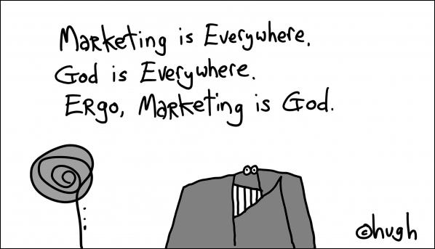

Slide 6
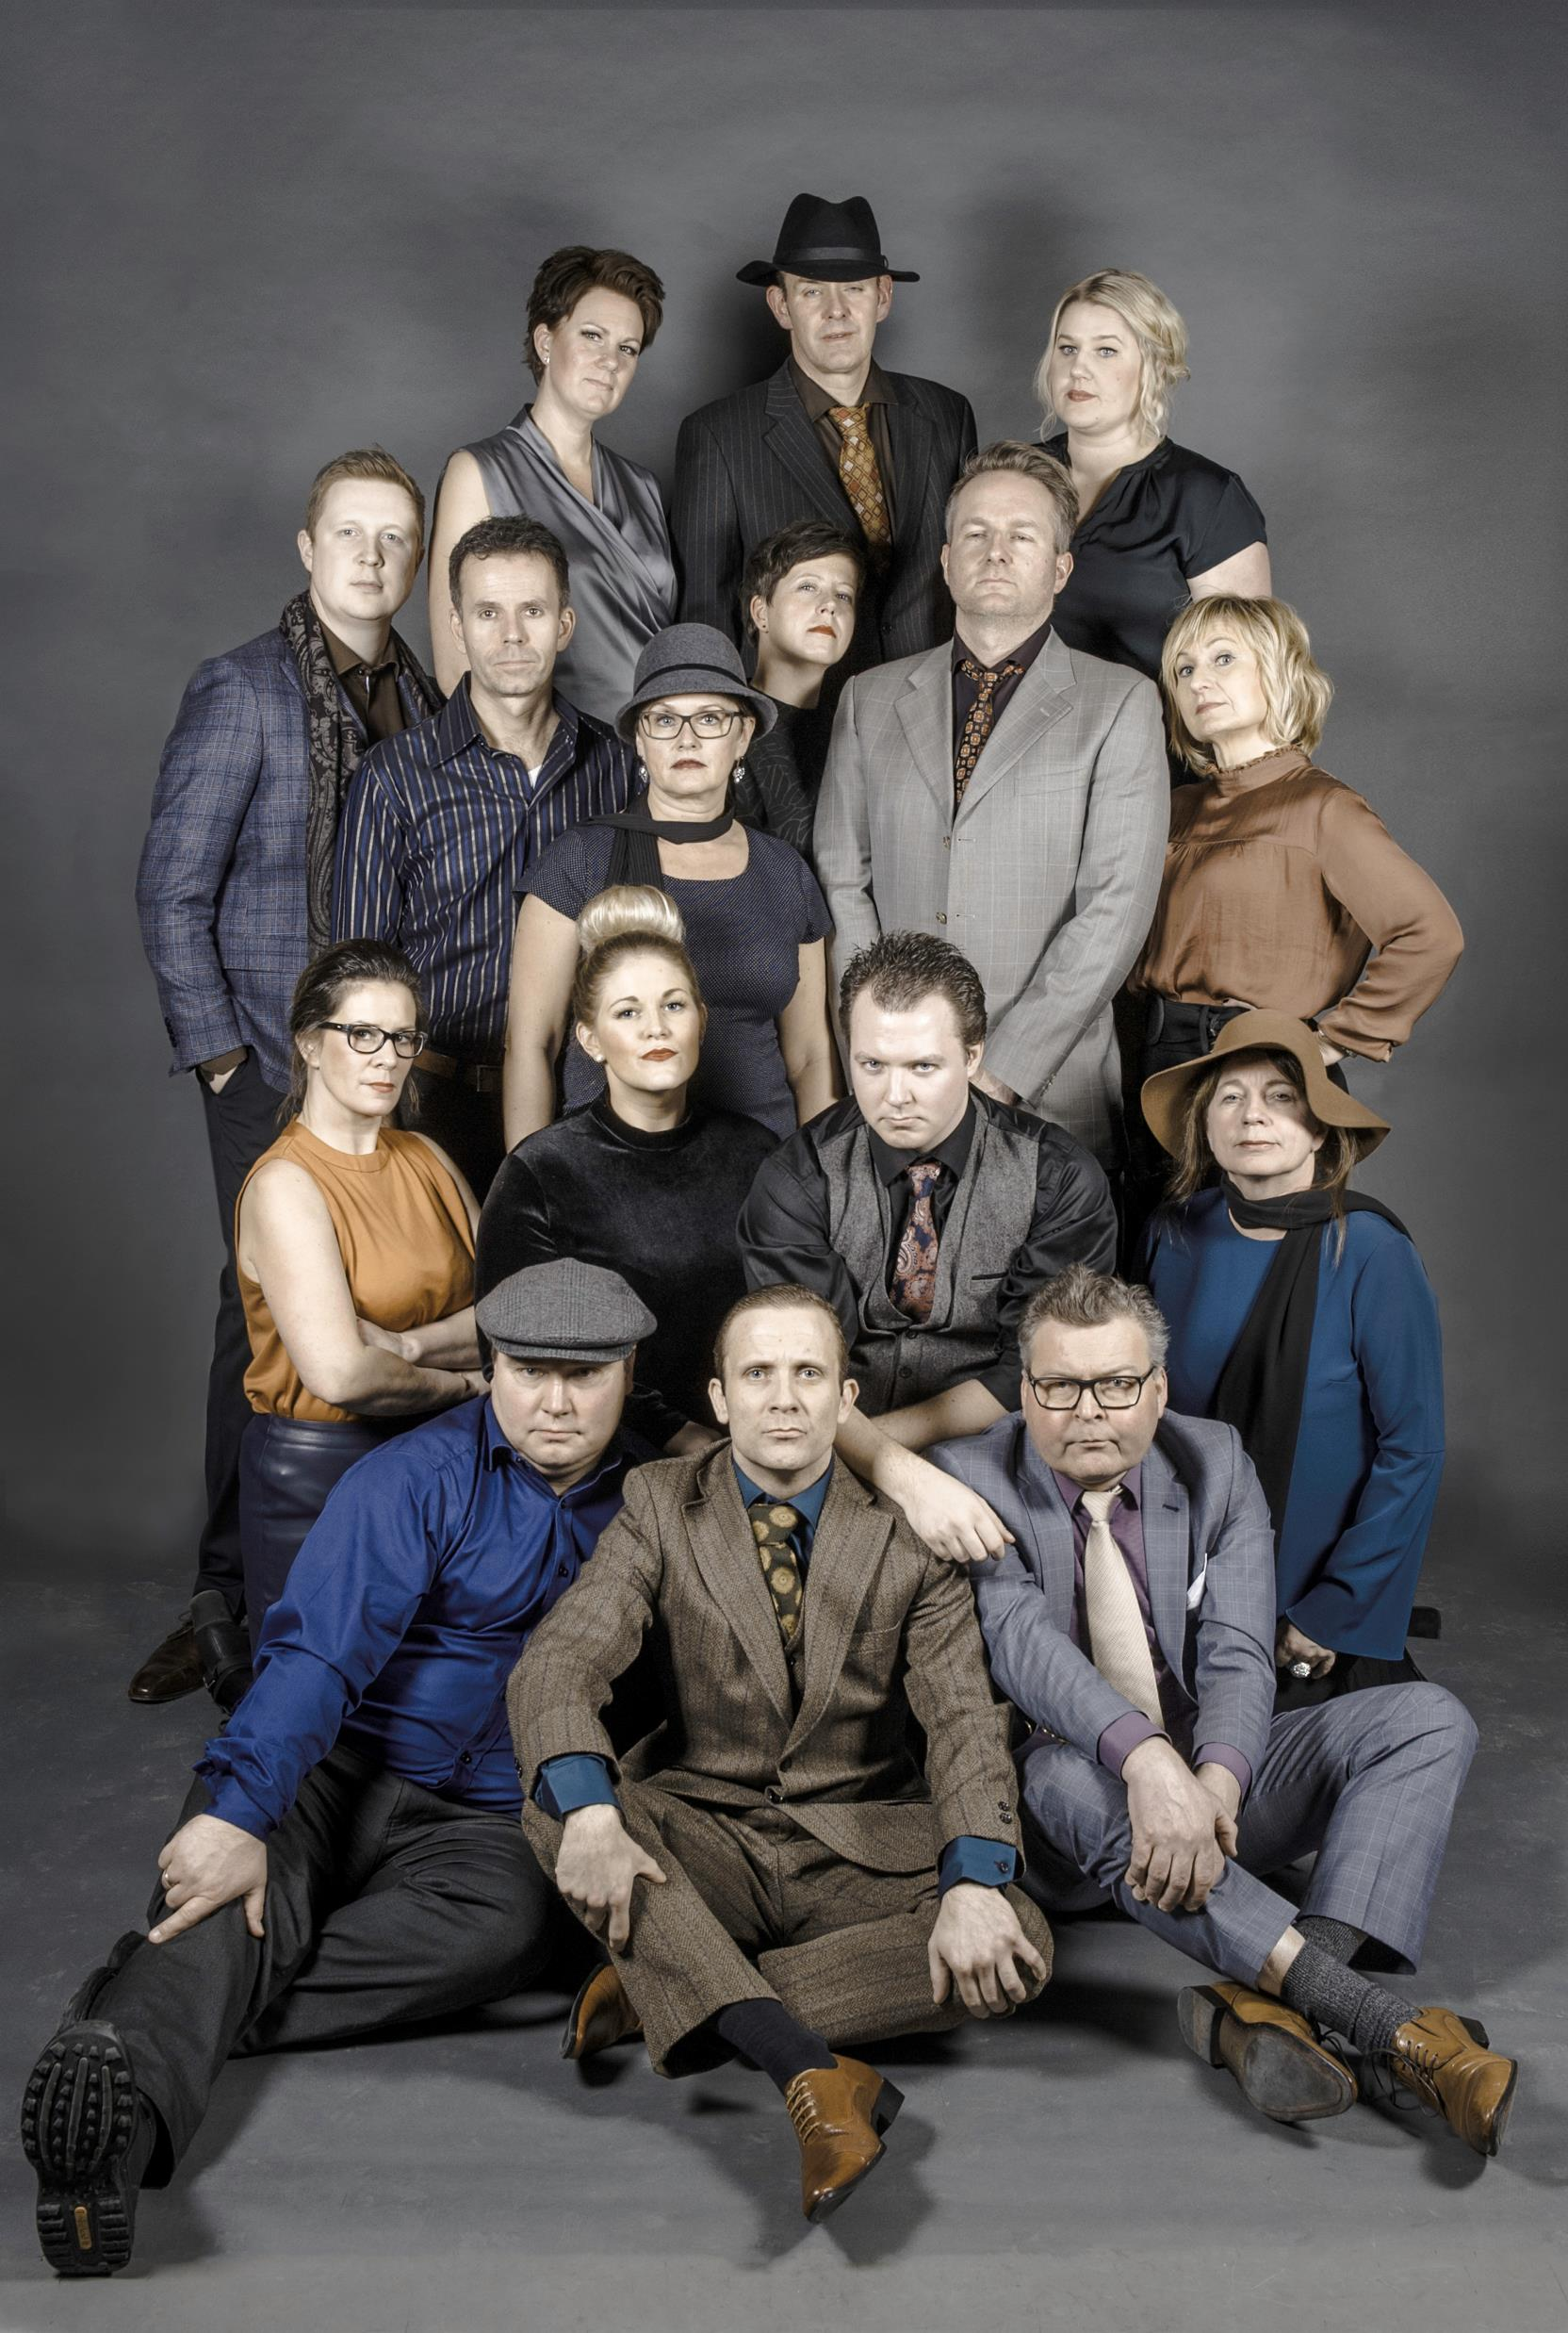
Telemarks eneste reklamebyrå med eget trykkeri 15 Kreative i la familia «syns du ikke, finns du ikke»

Slide 7
Brosjyrer
Markedsplan
Foto
Identitet
Design
Bøker
Rådgivning
Skilt
Nettsider
Søkemotoroptimalisering
Video
Plakater
Tekst
Magasiner
Annonsering
Sosiale medier
Bannere

Slide 9
Målet for de neste 30 minuttene

Slide 11
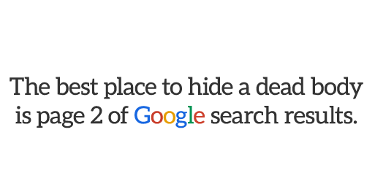

Slide 12
Husker dere disse?

Slide 18
Hva skjer nå?

Slide 19
Kompleksitetskurve
KOMPLEKSITET
TID
2000
2015
2018
2022

Slide 21
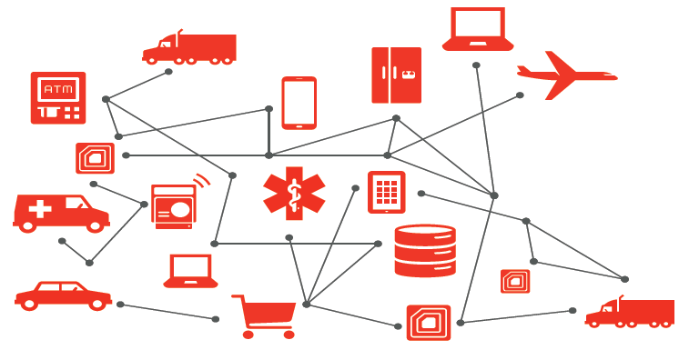
Big data

Slide 22
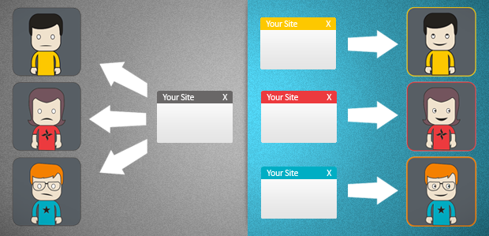
Personifisering
Personifisering gir mer relevant kommunikasjon

Slide 23
Remarketing

Slide 24
Kunde-data
Tingenes internett

Slide 25
Kunde-data
Big data
Tingenes internett

Slide 26
Kunde-data
Kunstig intelligens
Big data
Tingenes internett
Personalisering

Slide 27
Kunde-data
Kunstig intelligens
Big data
Tingenes internett
Virtuell virkelighet
Personalisering

Slide 28
Kunde-data
Kunstig intelligens
Big data
Tingenes internett
Virtuell virkelighet
Personalisering

Slide 30
Virtuell virkelighet

Slide 31
Virtuell virkelighet

Slide 32
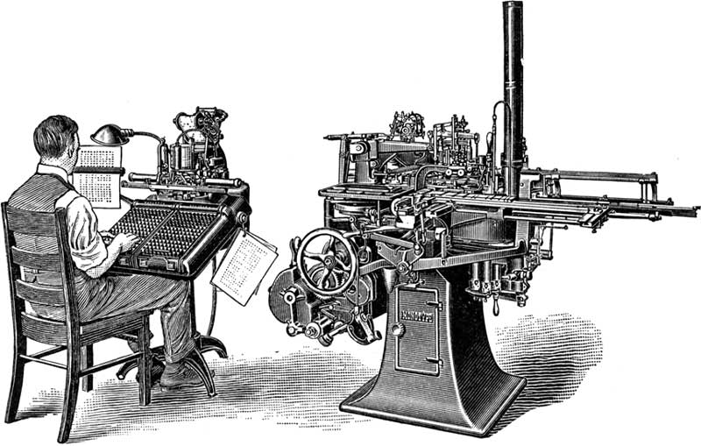
Alt startet i 1895…

Slide 33
Fra Wera til «Reklamehuset Wera» Hvorfor?

Slide 34
Tar toget til synligheten…

Slide 35
Intervjuet alle ansatte
Nye og gamle kunder

Slide 36
Jeg spurte Hva er vår identitet?

Slide 37
«Forklar hvem vi er til naboen som aldri har hørt om oss»

Slide 38
Hvem var vi – mente de?
Markedsmateriell og profilering
Lang historie med trykkeri og nå med reklame
Kataloger og visittkort
Profilering
Strategi
Reklamehus med inhouse trykkeri
design
webdesign
Trykksaker
Komplett reklamehus
Totalleverandør av markedsføring

Slide 39
1) Reklamebyrå med trykkeri? 2) Eller trykkeri med reklamebyrå?

Slide 40
Trykkeri vs Reklamebyrå
50 / 50

Slide 41
«Telemarks eneste reklamebyrå med eget trykkeri»

Slide 42
#Kreativ

Slide 44
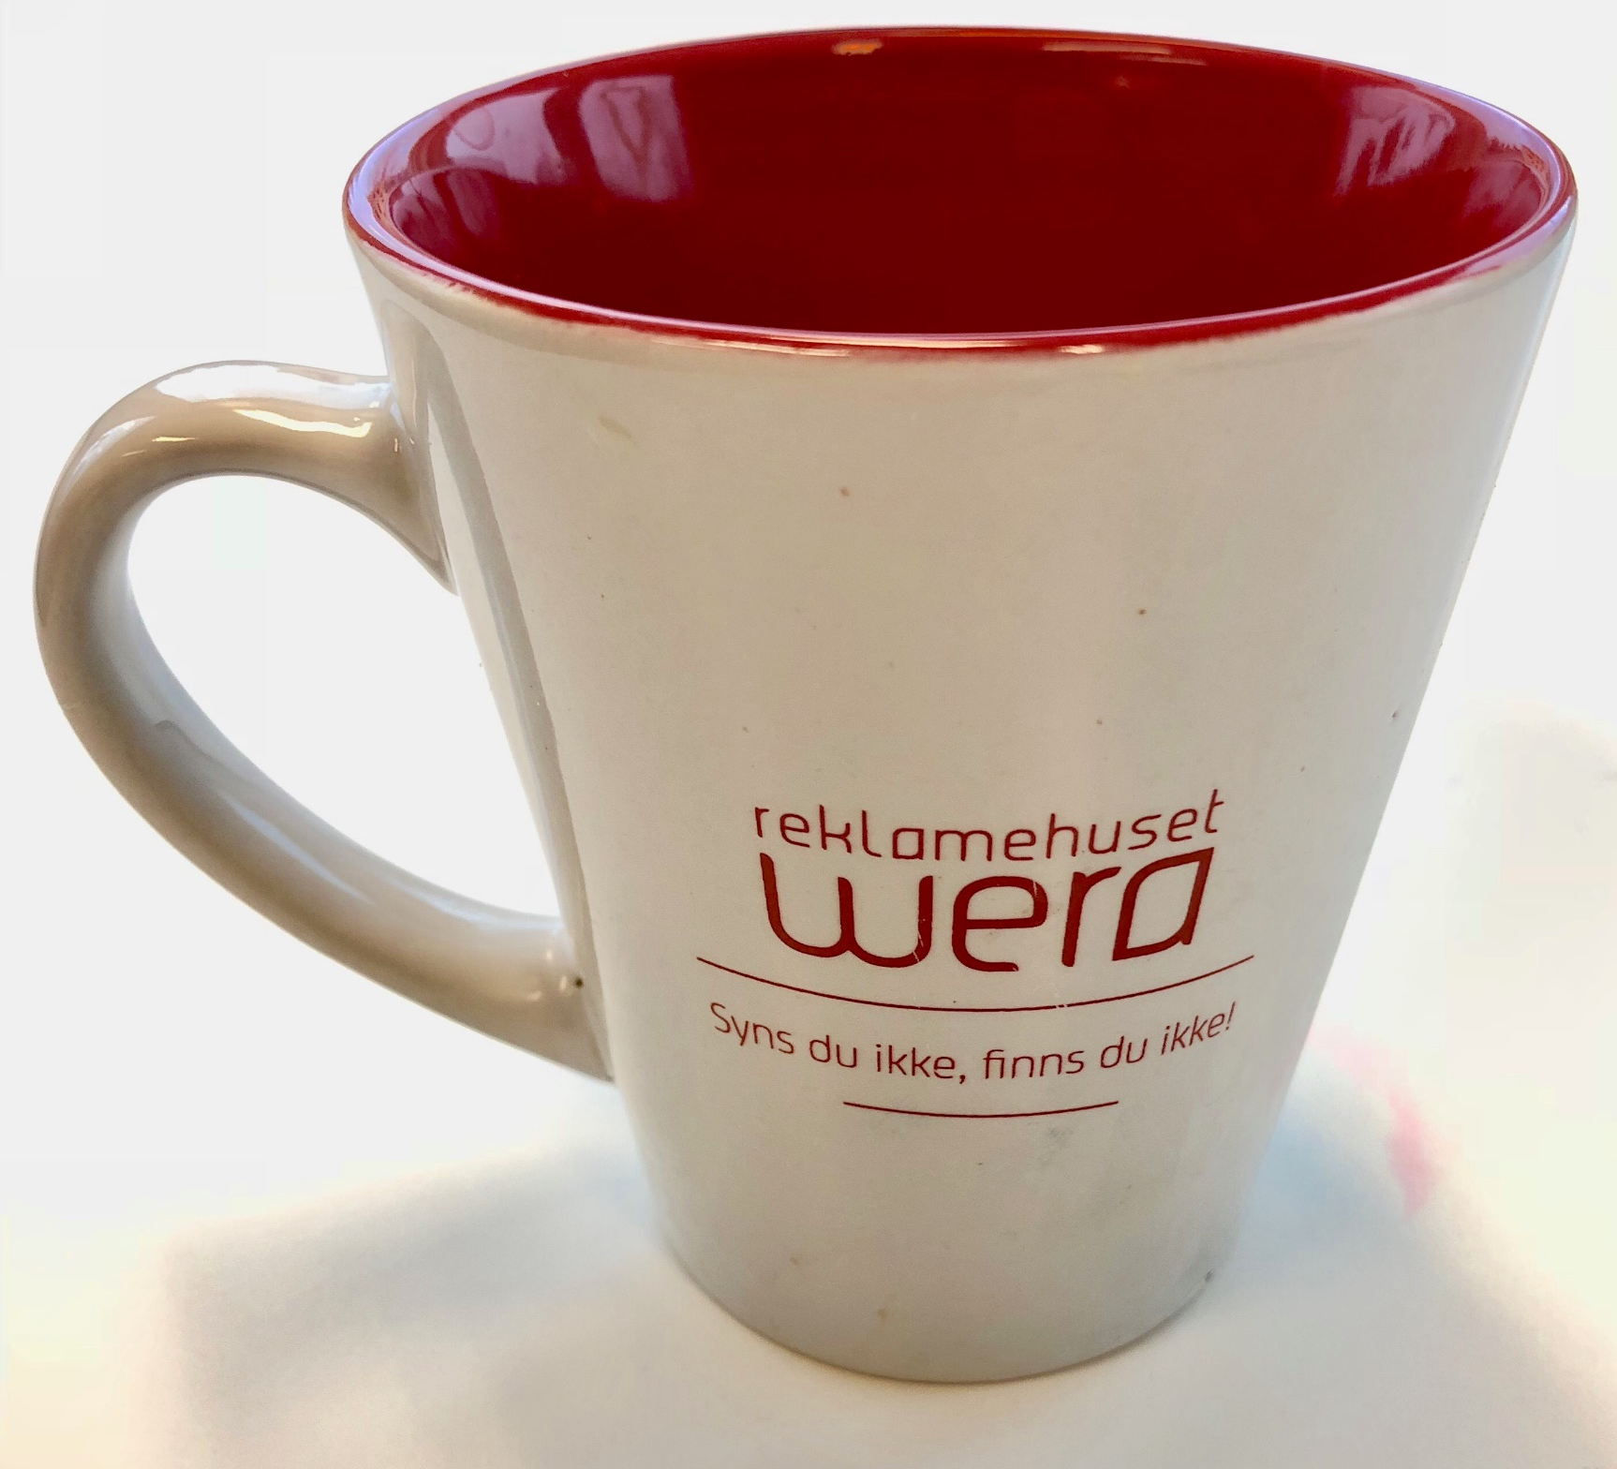
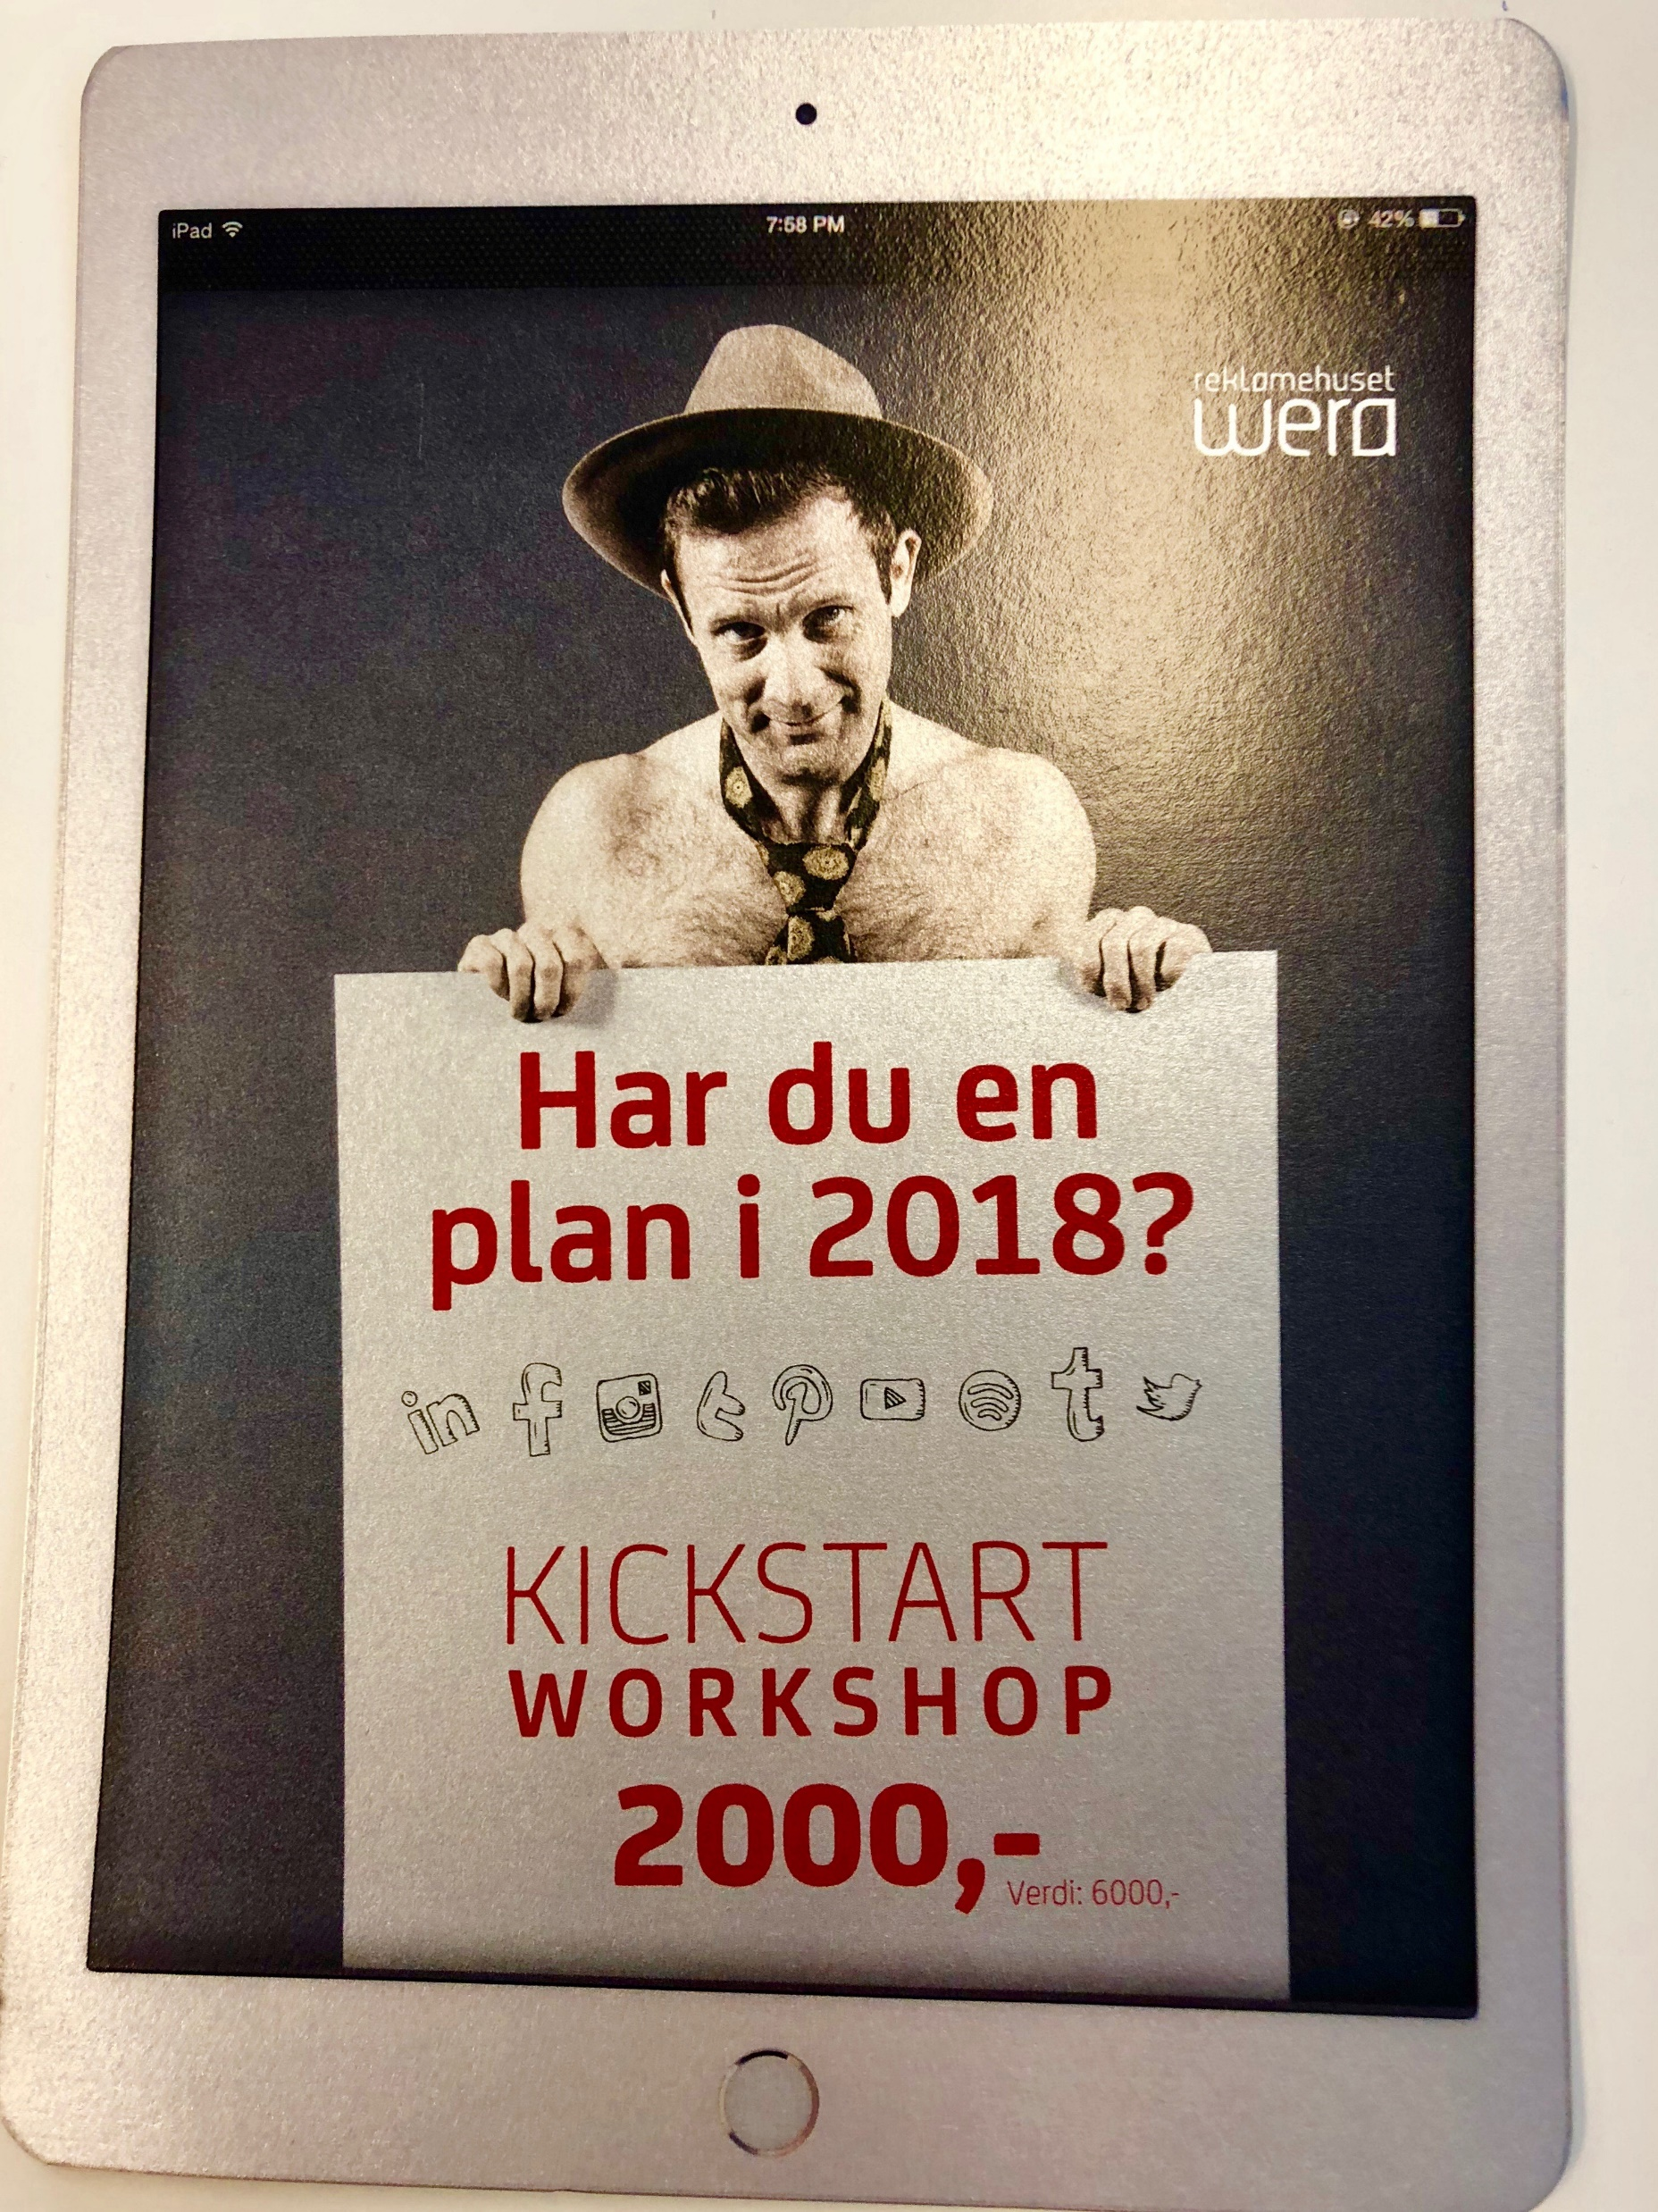
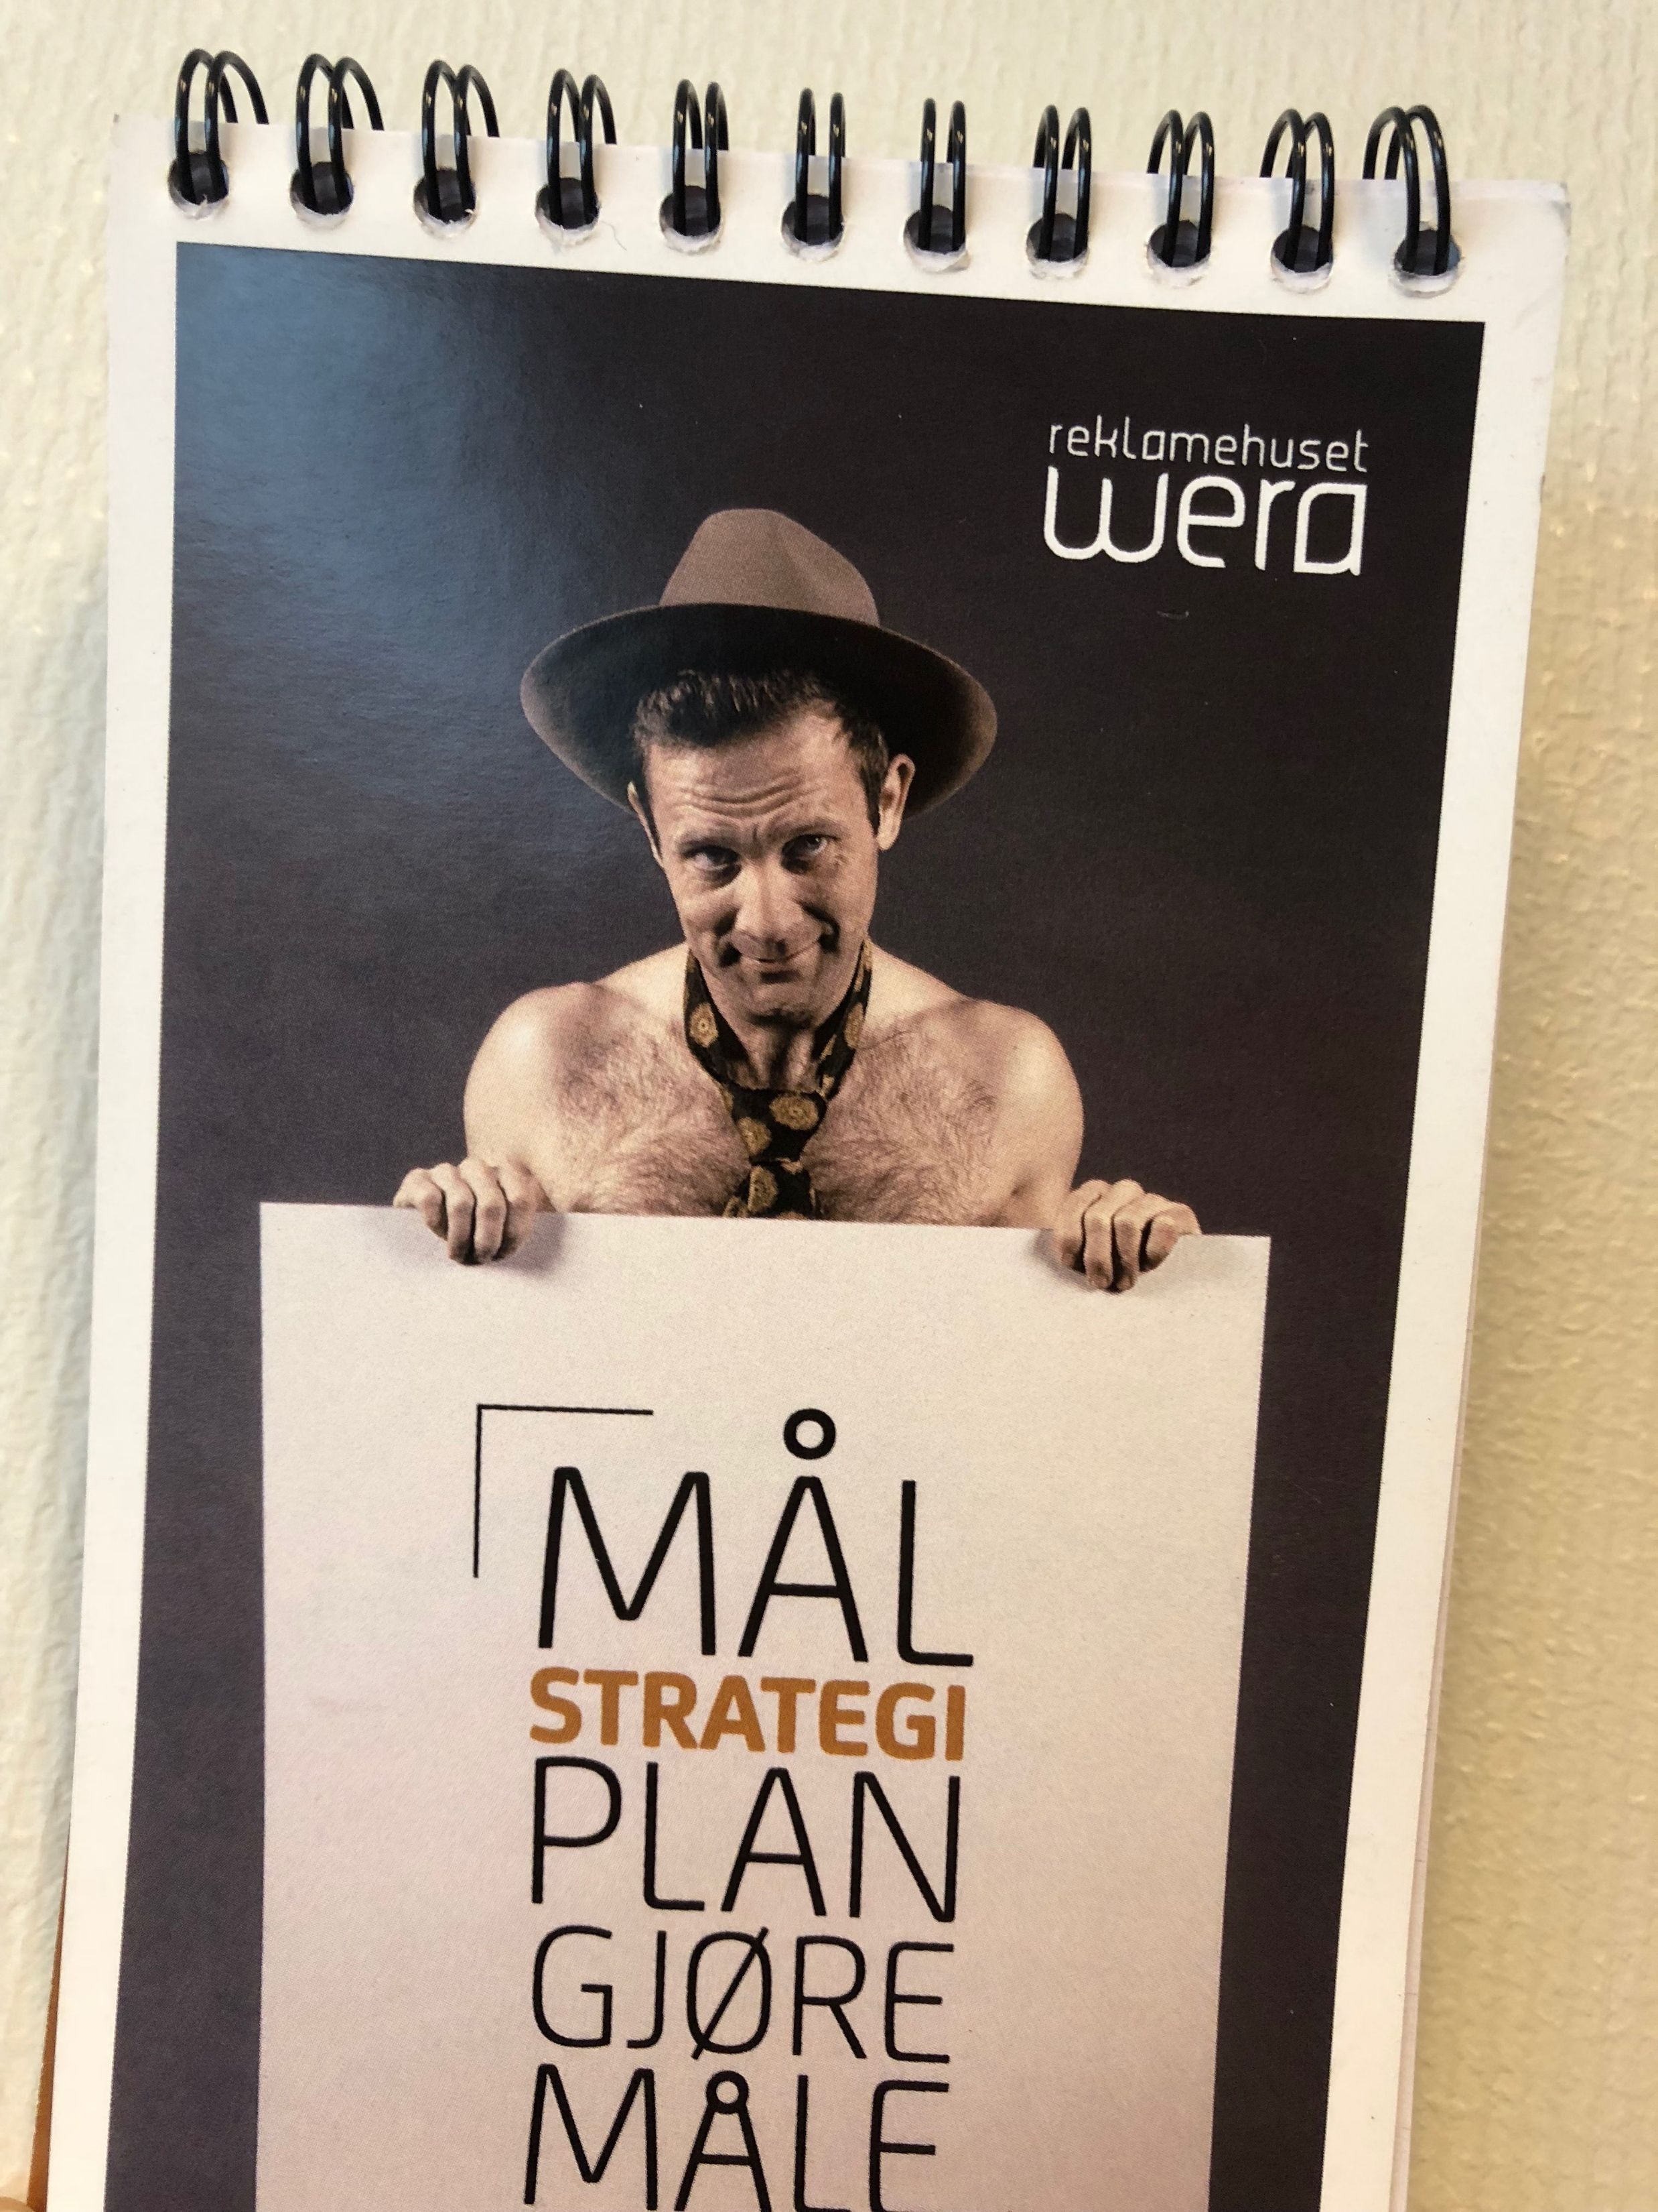
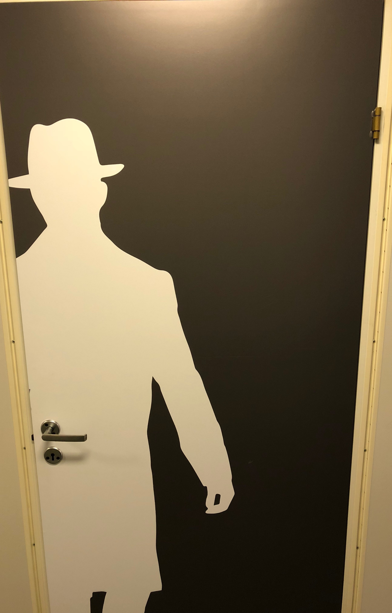
En profil er til for å brukes
blokker
kopper
Dmèr
Inhouse branding
Eventer

Slide 45
Jobbe smartere – ikke raskere

Slide 46
Fremtidens markedsplan – vær målrettet!
Tema + Budskap
Kanal
Målgruppe*
Mål
Når
Hvem
Kostnad
*
Beskriv også målgruppen (kjønn, alder, interesse, lokasjon, handlemønstre etc)

Slide 47
Beskriv kunden / målgruppene dine
Gi kunden et navn
Geografi
Kjønn
Alder
Familiesituasjon
Yrke
Liker oss på Facebook
Er på nyhetsbrev Er kunde Har vært kunde tidligere
STATUS
DEMOGRAFI
Hvilken kanal
Tidspunkt / Dag
Hvor ofte
Kjøpsprosess
Handlemønstre
INTERESSER

Slide 48
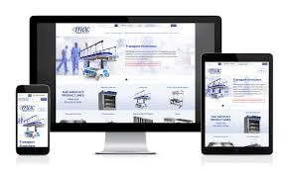
«Syns du ikke finns du ikke»

Slide 49
Teach don`t Preach

Slide 50
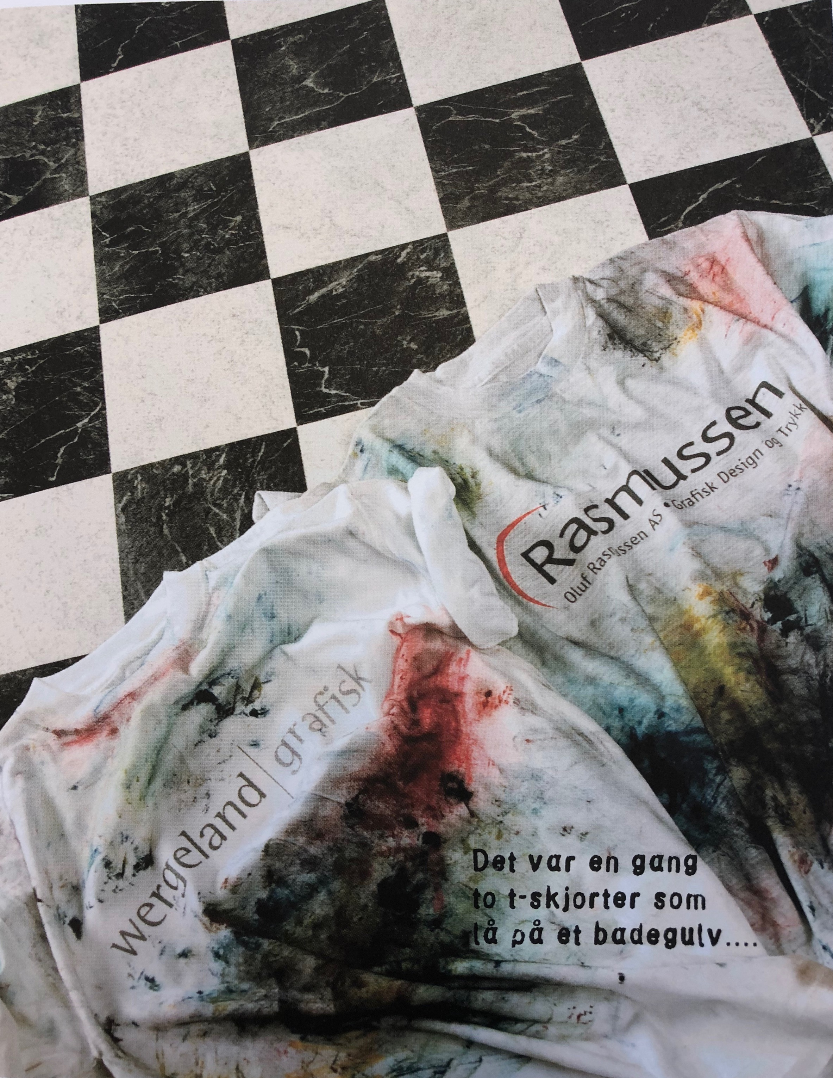
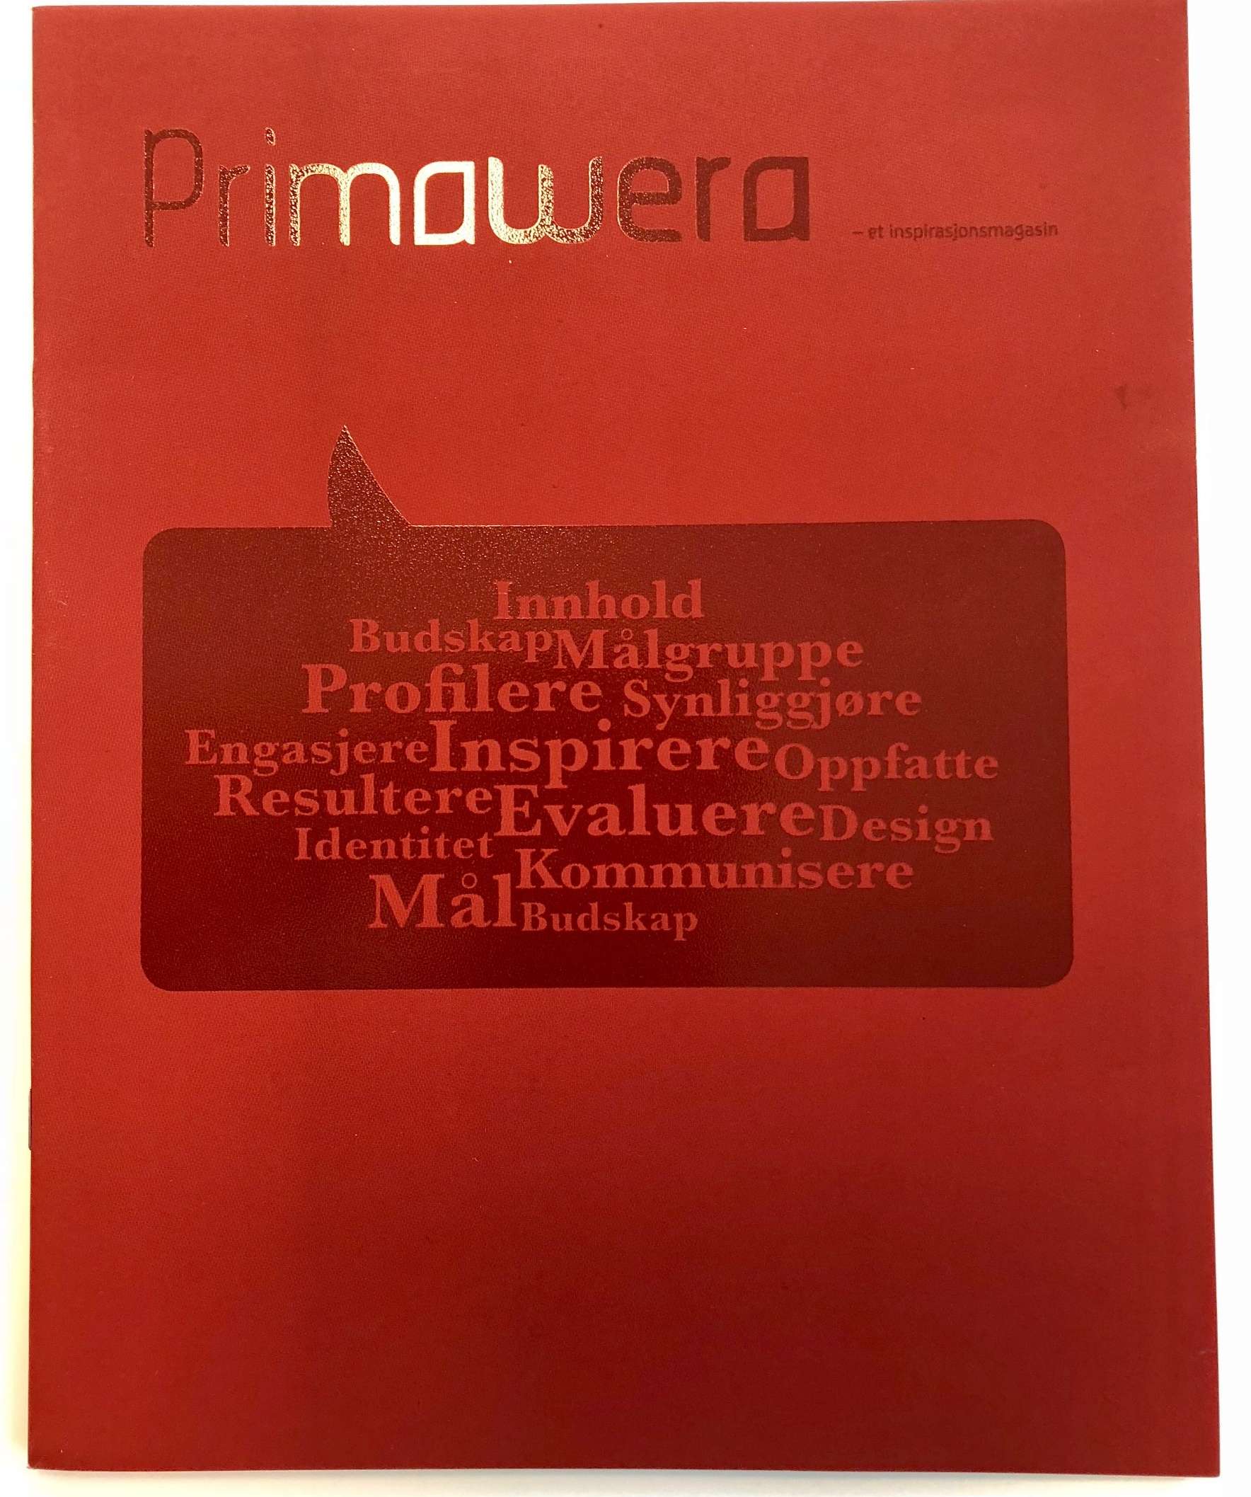
2005
2017
2015
2016

Slide 51
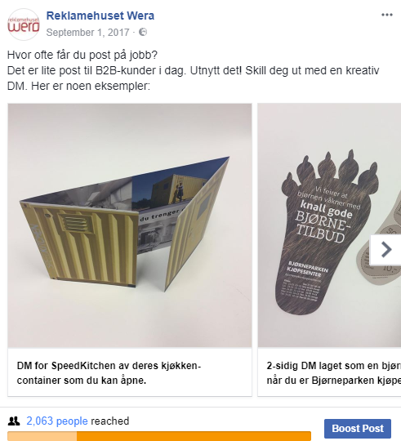

Slide 52
Bruksanalyse av hjemmesiden -

Slide 53
Gjenbruke innhold

Slide 54
SEO & ordvalg – bruks kundes ord

Slide 56
Hvorfor være der?

Slide 57
Spør heller – hvorfor ikke?

Slide 58
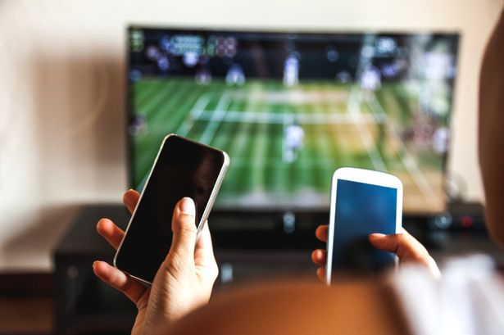
Behandle en B2B kunde som en B2C kunde

Slide 59
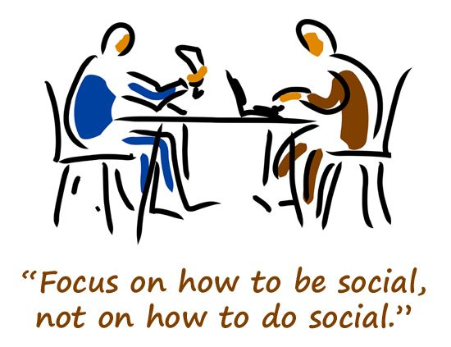

Slide 60
1%

Slide 61
10%...
med video

Slide 63
Strategisk planlegging av innhold
Minimum 2 innlegg pr uke ( 1 sosial og en med kunnskap)
Minimum 1 video pr måned
1 innlegg på InstaG pr mnd
DM i alle utsendelser på trykk
Frokostmøte ca 3 ganger i året

Slide 64
Innhold som skaper verdi for kunden

Slide 65
Konkurranse

Slide 66
Julekalender

Slide 68
Gode landingsider?

Slide 69
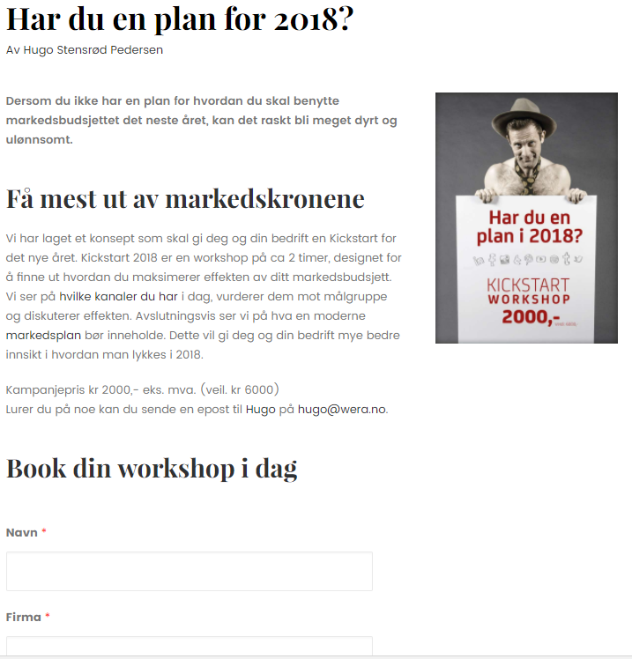
Kampanje:
Landingside:

Slide 70
Eksempel på god kunde-kampanje

Slide 72
Ikke lov å kreve deling

Slide 73
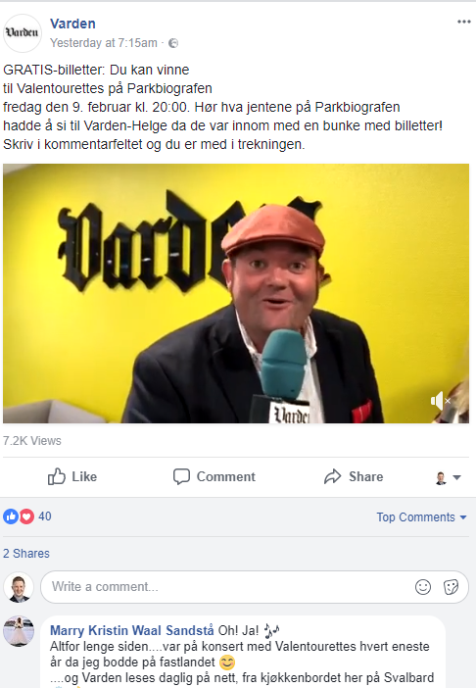
Nye «regler» kom i fjor
Ikke si «lik», del gjerne , kommenter
Men heller skap dialog og engasjement

Slide 74
Ikke glem hverdagen……

Slide 75
Relevant innhold er godt innhold - du bruker av kundens egen tid -

Slide 76
Hjelp kundene til å bli kjent med deg, stole på deg og like deg!

Slide 77
Hvordan jobber vi med innhold i facebook

Slide 78
Hva er en digital strategi?

Slide 79
Digital- strategi er..
…lederens plan eller angrepsmåte for hvordan kommunisere.
…mer om hva som skal gjøres enn om hvordan noe skal gjøres

Slide 80
Digital-strategi er ikke en markedsplan - men forteller hvordan vi skal kommunisere

Slide 81
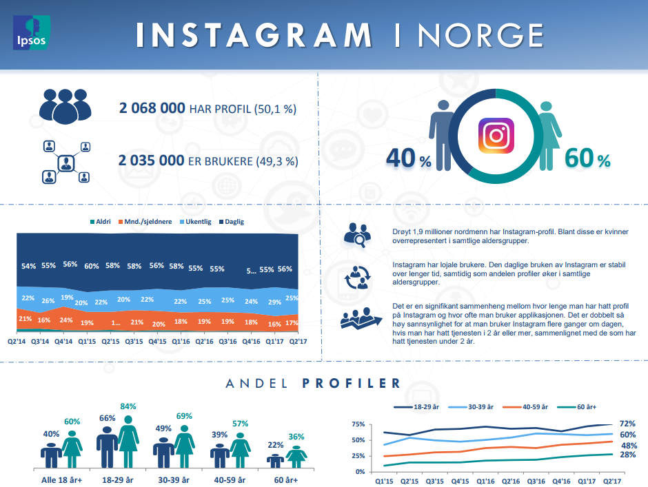

Slide 82
Litt om ulike digitale kanaler

Slide 83
Strategiske #`s

Slide 86
Beskriv kunden / målgruppene dine
Gi kunden et navn
Geografi
Kjønn
Alder
Familiesituasjon
Yrke
Liker oss på Facebook
Er på nyhetsbrev Er kunde Har vært kunde tidligere
STATUS
DEMOGRAFI
Hvilken kanal
Tidspunkt / Dag
Hvor ofte
Kjøpsprosess
Handlemønstre
INTERESSER

Slide 87
Ikke glem kundeservice

Slide 90
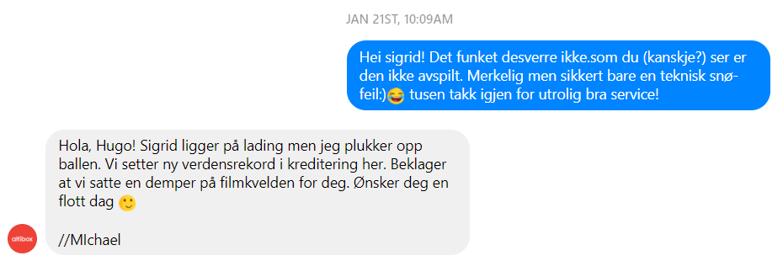

Slide 91
Konvertering

Slide 92
https://www.youtube.com/watch?v=3Sk7cOqB9Dk

Slide 93
Utvikling likes på Facebook:

Slide 94
Tidspunkt på engasjement:

Slide 95
Hjemmesiden?

Slide 97
Er ikke alt….. Merkevaren din er like viktig

Slide 98
Eksempel på målrettet kommunikasjon…som ikke sikkert var så bra likevell??☺

Slide 99
https://www.youtube.com/watch?v=2s27w_2K3O4

Slide 100
Litt research skader ikke☺

Slide 101
Digitalt er ikke alltid svaret.. «Mobilen» er nesten «full Men postkassa til kunden er nesten tom…spesielt lørdag…

Slide 102
Helt til slutt:

Slide 103
3 tips for å skrive på sosiale medier

Slide 104
#1
VÆR OPPRIKTIG

Slide 105
#2
SKAP NOE
MENINGSFYLT

Slide 106
#3
UREDD
VÆR

Slide 107
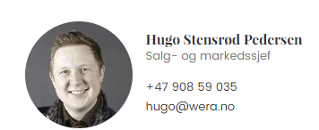
Takk for meg og lykke til!

